Slide 1
Презентация:
«Правовое регулирование охраны окружающей среды»
Автор: МЕНЬШОВА Людмила Анатольевна,
педагог-психлолог
МБУ ДО «Центр дополнительного образования №1» г. Смоленска

Slide 2
Аннотация:
Данная презентация предназначена для проведения занятия с обучающимися 14-17 лет.
Цель - ознакомление с понятиями, мероприятиями по охране окружающей среды, правовым регулированием данного направления.
Задачи:
● Познакомить учащихся с понятиями объектов охраны окружающей среды.
● Охарактеризовать основные мероприятия по охране окружающей среды.
● Рассмотреть нормативно-правовые акты в области охраны окружающей среды, сформировать навыки самостоятельной работы с НПА.
● Дать понятие экологических правонарушений и видов ответственности за их совершение.

Slide 3

Охрана окружающей среды – это деятельность, направленная на сохранение и восстановление природной среды, рациональное использование и воспроизводство природных ресурсов, предотвращение негативного воздействия хозяйственной и иной деятельности на окружающую среду и ликвидацию ее последствий.

Slide 4
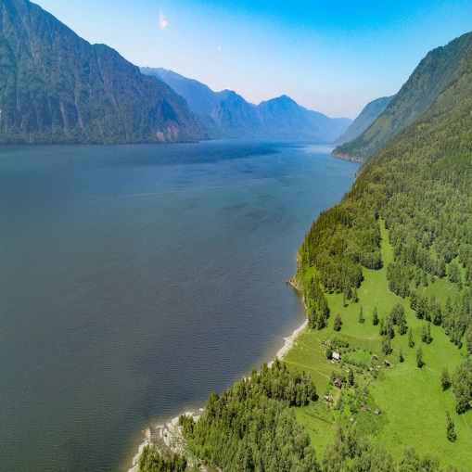
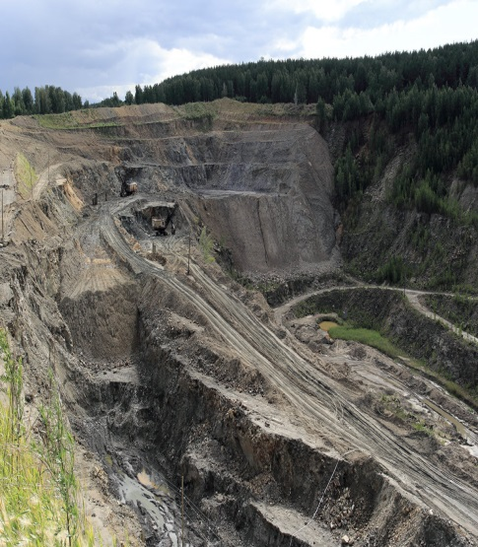
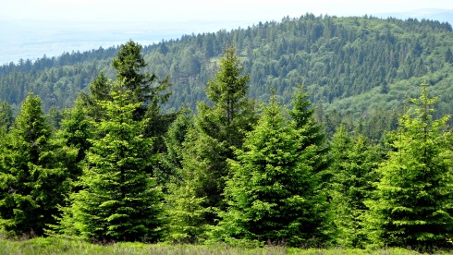

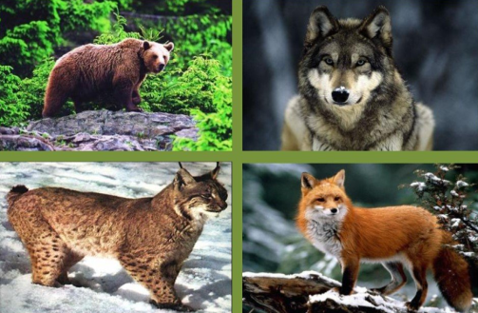
Объекты охраны окружающей среды
от загрязнения, истощения, деградации, порчи, уничтожения и иного негативного воздействия хозяйственной или иной деятельности
земли,
недра,
почвы
поверхностные и подземные воды
леса и иная растительность, животные и др. организмы и их генетический фонд
атмосферный воздух, озоновый слой атмосферы и околоземное космическое пространство

Slide 5

В первую очередь охране подлежат естественные экологические системы, природные ландшафты и природные комплексы, которые не были подвержены антропогенному воздействию.

Slide 6
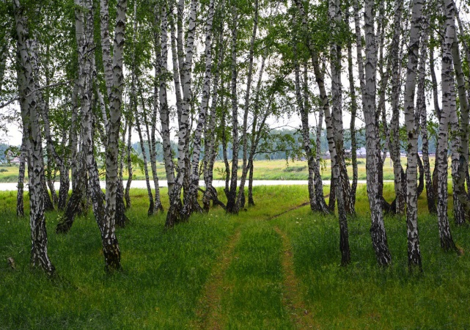


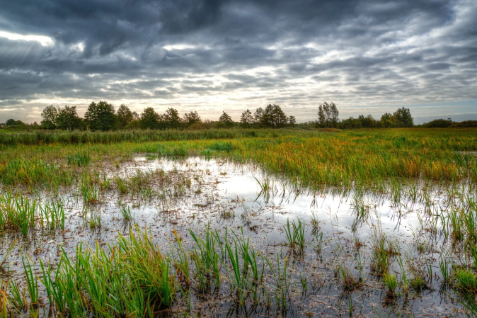
Естественная экологическая система - объективно существующая часть природной среды, имеющая пространственно-территориальные границы, и в которой живые и неживые ее элементы взаимодействуют как единое функциональное целое и связаны между собой обменом вещества и энергии.

Slide 7
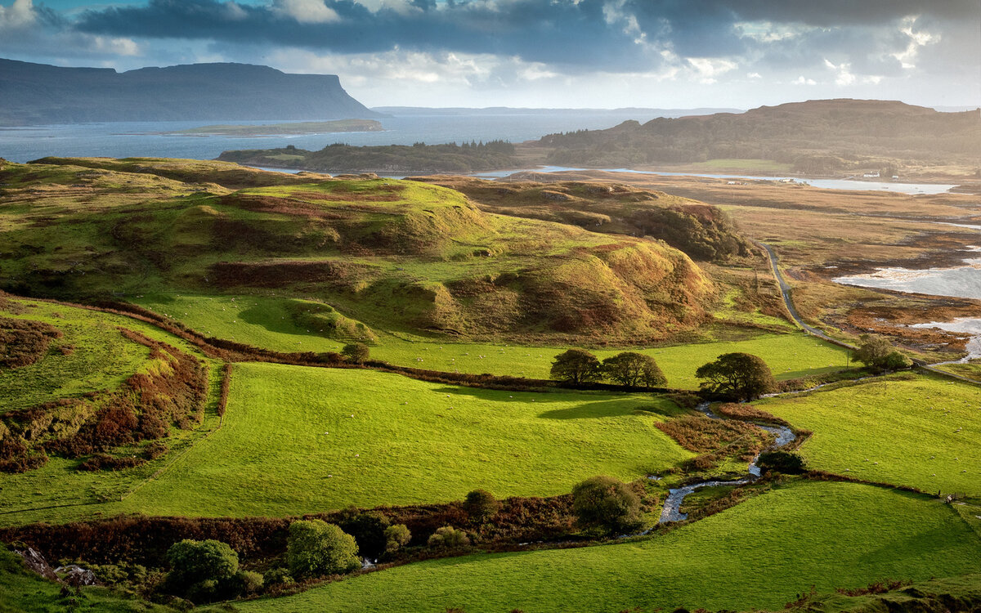
Природный ландшафт – территория, не подверженная изменению в результате хозяйственной и иной деятельности и характеризующаяся сочетанием определенных типов рельефа местности, почв, растительности, которые сформированы в единых климатических условиях.

Slide 8

Природный комплекс – это комплекс функционально и естественно связанных между собой природных объектов, которые объединены географическими и иными соответствующими признаками.

Slide 9
Особой охране подлежат:
объекты, включенные в Список всемирного культурного наследия и Список всемирного природного наследия;
государственные природные заповедники, в том числе биосферные, государственные природные заказники, памятники природы, национальные, природные и дендрологические парки, ботанические сады, лечебно-оздоровительные местности и курорты, иные природные комплексы;
исконная среда обитания, места традиционного проживания и хозяйственной деятельности коренных малочисленных народов РФ;
объекты, имеющие особое природоохранное, научное, историко-культурное, эстетическое, рекреационное, оздоровительное и иное ценное значение;
континентальный шельф и исключительная экономическая зона РФ;
редкие или находящиеся под угрозой исчезновения почвы, леса и иная растительность, животные и другие организмы и места их обитания.

Slide 10
Для обеспечения охраны указанных природных объектов вводится особый правовой режим и создаются особо охраняемые природные территории.
Запрещается хозяйственная и иная деятельность, которая оказывает негативное воздействие на окружающую среду и ведет к деградации и (или) уничтожению природных объектов, имеющих особое природоохранное, научное, историко-культурное, эстетическое, рекреационное, оздоровительное и иное ценное значение и находящихся под особой охраной.

Slide 11
Основные мероприятия по охране окружающей среды:
лицензирование
экологическая сертификация
экологическая экспертиза
государственный мониторинг
контроль

Slide 12
Мероприятия по охране окружающей среды:
Лицензирование
Подлежат отдельные виды деятельности в области охраны окружающей среды.
Экологическая сертификация
Проводится с целью обеспечения экологически безопасного осуществления хозяйственной и иной деятельности на территории РФ.
Экологическая экспертиза
Проводится в целях установления соответствия планируемой хозяйственной и иной деятельности требованиям в области охраны окружающей среды.
Она может быть обязательной или добровольной.

Slide 13
Мероприятия по охране окружающей среды:
Государственный мониторинг
окружающей среды (государственный экологический мониторинг)
осуществляется в соответствии с законодательством РФ и законодательством субъектов РФ в целях наблюдения за состоянием окружающей среды, в том числе за состоянием окружающей среды в районах расположения источников антропогенного воздействия и за воздействием этих источников на окружающую среду, а также в целях обеспечения потребностей государства, юридических и физических лиц в достоверной информации, необходимой для предотвращения и (или) уменьшения неблагоприятных последствий изменения состояния окружающей среды.
Контроль в области охраны окружающей среды (экологический контроль)
проводится в целях обеспечения органами государственной власти РФ, органами государственной власти субъектов РФ, органами местного самоуправления, юридическими и физическими лицами исполнения законодательства в области охраны окружающей среды, соблюдения требований, в том числе нормативов и нормативных документов в области охраны окружающей среды, и обеспечения экологической безопасности.

Slide 14

Законодательство РФ в области охраны окружающей среды

Slide 15
Законодательство РФ в области охраны окружающей среды
Конституция Российской Федерации
(принята всенародным голосованием 12.12.1993 с изменениями, одобренными в ходе общероссийского голосования 01.07.2020)
Статья 42
Каждый имеет право на благоприятную окружающую среду, достоверную информацию о ее состоянии и на возмещение ущерба, причиненного его здоровью или имуществу экологическим правонарушением.
Статья 58
Каждый обязан сохранять природу и окружающую среду, бережно относиться к природным богатствам.

Slide 16
Законодательство РФ в области охраны окружающей среды
Земельный кодекс Российской Федерации от 25.10.2001 № 136-ФЗ
- регулирует отношения по использованию и охране земель в Российской Федерации как основы жизни и деятельности народов, проживающих на соответствующей территории (земельные отношения).
- регламентирует охрану земель и защиты окружающей природной среды от возможного вредного воздействия при использовании земли
Водный кодекс Российской Федерации от 03.06.2006 № 74-ФЗ
- регулирует правовые отношения в области рационального использования и охраны водных объектов
Лесной кодекс Российской Федерации от 04.12.2006 № 200-ФЗ
- основной источник, регулирующий отношения в сфере лесопользования в России.

Slide 17
Законодательство РФ в области охраны окружающей среды
Закон РФ "О недрах" от 21.02.1992 № 2395-1
- регулирует отношения, возникающие в области геологического изучения, использования и охраны недр, разработки технологий геологического изучения, разведки и добычи трудноизвлекаемых полезных ископаемых, использования отходов добычи полезных ископаемых и связанных с ней перерабатывающих производств, специфических минеральных ресурсов, подземных вод.
Федеральный закон "О животном мире" от 24.04.1995 № 52-ФЗ
- регулирует отношения в области охраны и использования животного мира и среды его обитания в целях обеспечения биологического разнообразия, устойчивого использования всех его компонентов, создания условий для устойчивого существования животного мира, сохранения генетического фонда диких животных и иной защиты животного мира как неотъемлемого элемента природной среды.

Slide 18
Законодательство РФ в области охраны окружающей среды
Федеральный закон "Об особо охраняемых природных территориях" от 14.03.1995 №33-ФЗ
- регулирует отношения в области организации, охраны и использования особо охраняемых природных территорий в целях сохранения уникальных и типичных природных комплексов и объектов, достопримечательных природных образований, объектов растительного и животного мира, их генетического фонда, изучения естественных процессов в биосфере и контроля за изменением ее состояния, экологического воспитания населения.
Федеральный закон "Об отходах производства и потребления" от 24.06.1998 № 89-ФЗ
- определяет правовые основы обращения с отходами производства и потребления в целях предотвращения вредного воздействия отходов производства и потребления на здоровье человека и окружающую среду, а также вовлечения таких отходов в хозяйственный оборот в качестве дополнительных источников сырья.

Slide 19
Законодательство РФ в области охраны окружающей среды
Федеральный закон "Об охране атмосферного воздуха" от 04.05.1999 № 96-ФЗ
- устанавливает правовые основы охраны атмосферного воздуха и направлен на реализацию конституционных прав граждан на благоприятную окружающую среду и достоверную информацию о ее состоянии.
Федеральный закон "О санитарно-эпидемиологическом благополучии населения" от 30.03.1999 № 52-ФЗ
- направлен на обеспечение санитарно-эпидемиологического благополучия населения как одного из основных условий реализации конституционных прав граждан на охрану здоровья и благоприятную окружающую среду.

Slide 20
Законодательство РФ в области охраны окружающей среды
Федеральный закон "Об охране окружающей среды" от 10.01.2002 № 7-ФЗ
- определяет правовые основы государственной политики в области охраны окружающей среды, обеспечивающие сбалансированное решение социально-экономических задач, сохранение благоприятной окружающей среды, биологического разнообразия и природных ресурсов в целях удовлетворения потребностей нынешнего и будущих поколений, укрепления правопорядка в области охраны окружающей среды и обеспечения экологической безопасности.
- регулирует отношения в сфере взаимодействия общества и природы, возникающие при осуществлении хозяйственной и иной деятельности, связанной с воздействием на природную среду как важнейшую составляющую окружающей среды, являющуюся основой жизни на Земле, в пределах территории Российской Федерации, а также на континентальном шельфе и в исключительной экономической зоне Российской Федерации.

Slide 21
Ответственность за совершение экологических преступлений
Нормативы качества окружающей среды устанавливаются для оценки состояния окружающей среды в целях обеспечения благоприятных условий жизнедеятельности человека, рационального использования природных ресурсов, сохранения естественных экологических систем, генетического фонда растений, животных и других организмов.
К нормативам качества окружающей среды относятся:
- нормативы, установленные для химических показателей состояния окружающей среды, в том числе нормативы предельно допустимых концентраций;
- нормативы, установленные для физических показателей состояния окружающей среды, в том числе показателей уровней радиоактивности;
- нормативы для биологических показателей состояния окружающей среды, в том числе видов и групп растений, животных и других используемых как индикаторы качества окружающей среды организмов;
- иные нормативы качества окружающей среды.
Ст. 20 ФЗ "Об охране окружающей среды"

Slide 22
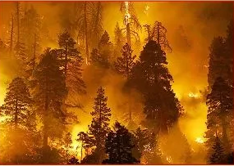
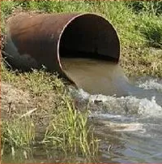
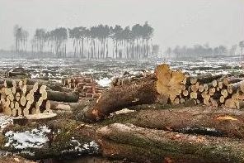
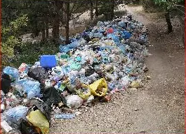
Ответственность за совершение экологических преступлений
Экологическое правонарушение – виновное, противоправное деяние, нарушающее природоохранительное законодательство и причинившее вред окружающей среде и здоровью человека.

Slide 23
Ответственность за совершение экологических преступлений
Объектом экологических правонарушений являются общественные отношения, возникающие по поводу окружающей среды в целом или отдельных ее компонентов, регулируемые и охраняемые нормами права.
Для объективной стороны экологических правонарушений характерны: противоправность поведения; причинение или реальная угроза причинения экологического вреда; причинная связь между противоправным поведением и нанесенным экологическим вредом.
Субъектами экологических правонарушений могут быть как граждане РФ, так и иностранные граждане, лица без гражданства, должностные лица и лица, исполняющие административно-хозяйственные и организационно-распорядительные функции в коммерческих организациях, а также юридические лица (организации, учреждения и др.).
Субъективная сторона – вина в форме умысла (прямого и косвенного) либо неосторожности. В ряде случаев обязательными признаками являются также мотив и цель

Slide 24
Ответственность за совершение экологических преступлений
Виды ответственности за совершение экологических правонарушений:
1) дисциплинарная – применяется за нарушение экологического законодательства к работникам, в трудовые функции которых входит непосредственное соблюдение эколого-правовых норм;
2) административная – применяется в случаях сои юридическими лицами правонарушений, которые предусмотрены в нормах административного права и которые причинили вред природной среде;
3) материальная – применяется за причинение ущерба или нанесения вреда гражданам и окружающей природной среде
4) уголовная – наступает при наличии всех элементов состава экологического преступления.

Slide 25
В наших с вами силах уменьшить губительное влияние на состояние окружающей среды, и мы должны к этому стремиться, неукоснительно соблюдая закон.

Slide 26

В презентации использованы материалы с сайтов:
https://yandex.ru/Яндекс.Картинки,
http://www.consultant.ru/document

